Slide 1
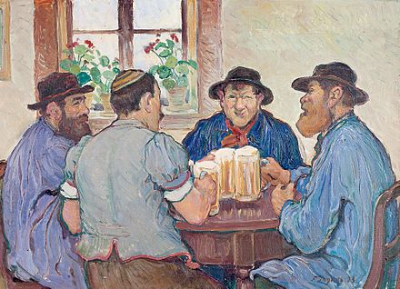
맥주
바닷모래
dowonshun@naver.com
François Jaques: Peasants Enjoying Beer at Pub in Fribourg (Switz.) – (1923)

Slide 2
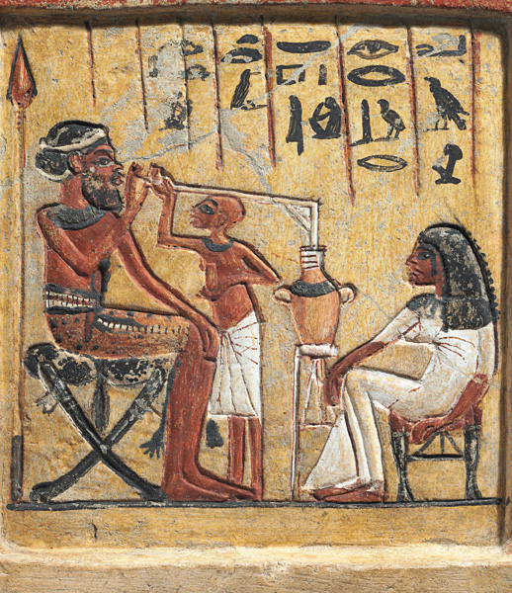
고대 이집트의 맥주 마시는 모습을 묘사한 그림

Slide 3
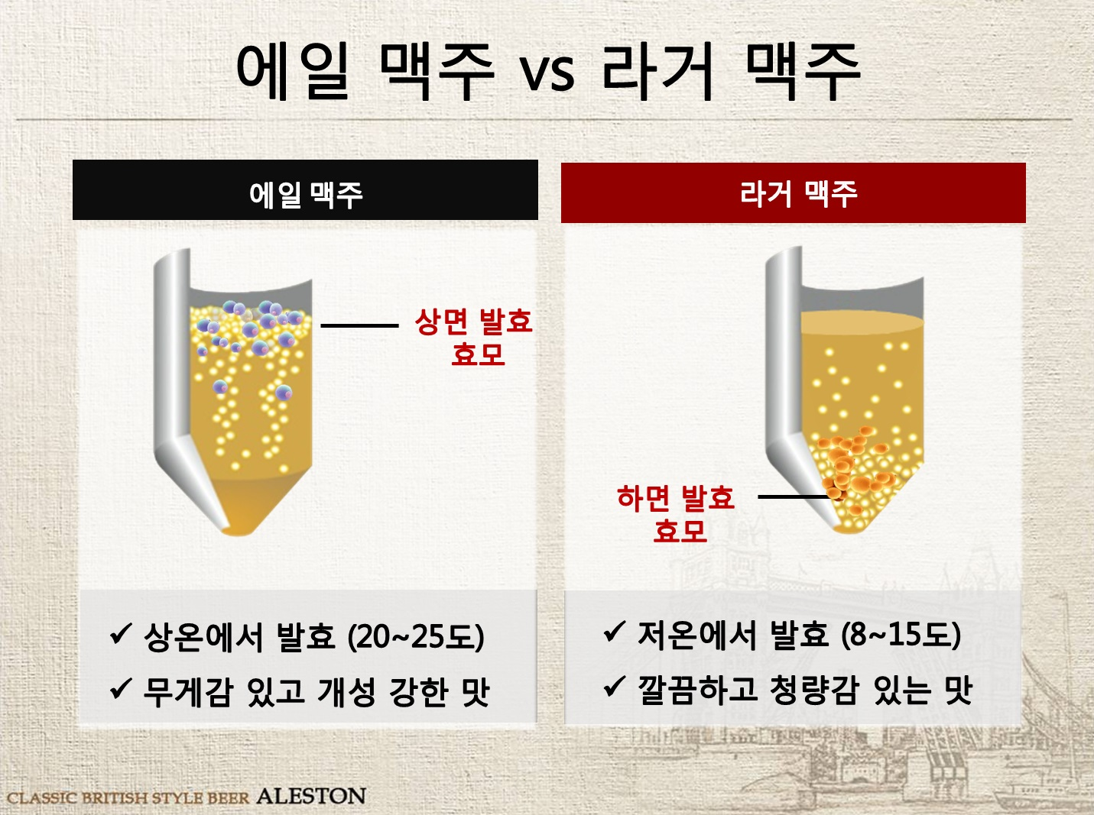

Slide 4
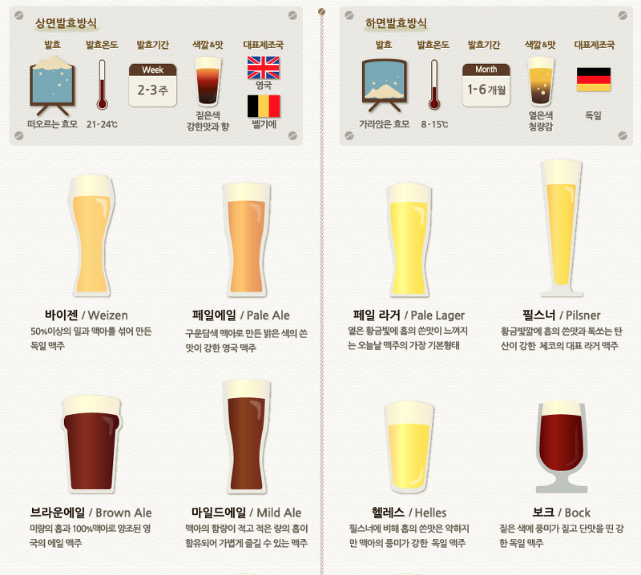

Slide 5
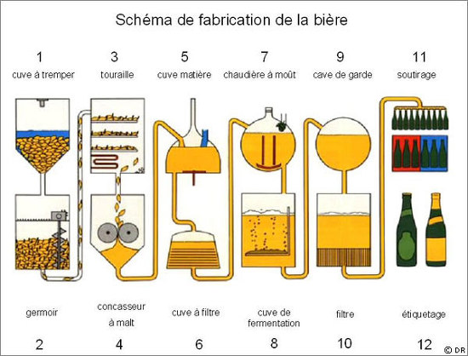

Slide 6
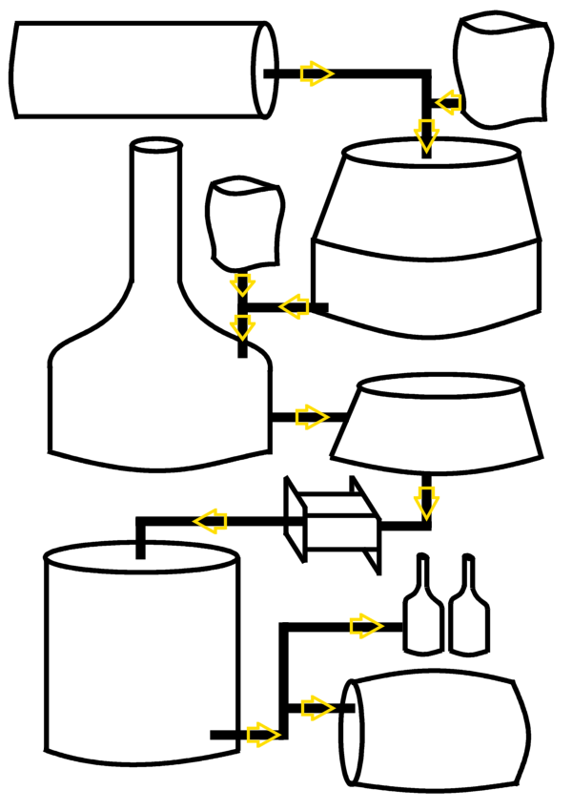
Diagram illustrating the process of brewing beer
Hot water tank
Malt
Hops
Mash tun
Copper
Hopback
Heat exchanger
Bottling
Add yeast to fermenter
Cask or keg

Slide 7
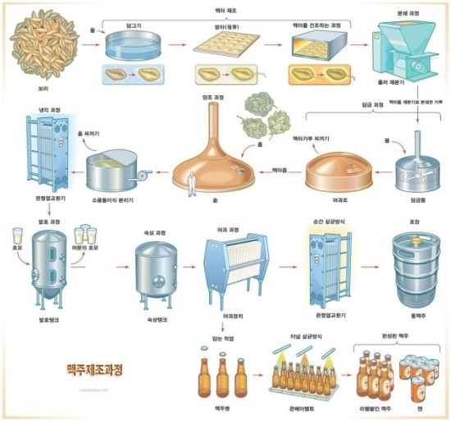

Slide 8
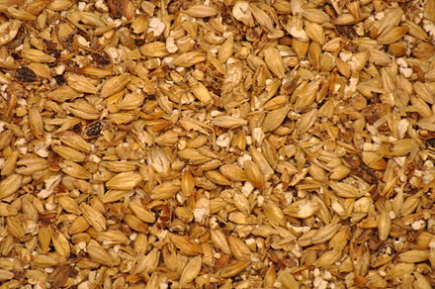
Malted barley

Slide 9
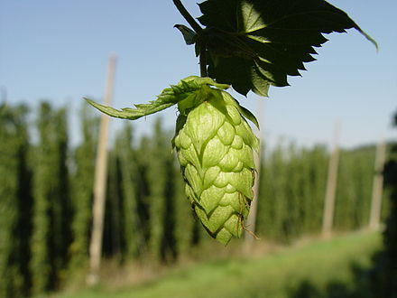
Hop

Slide 10
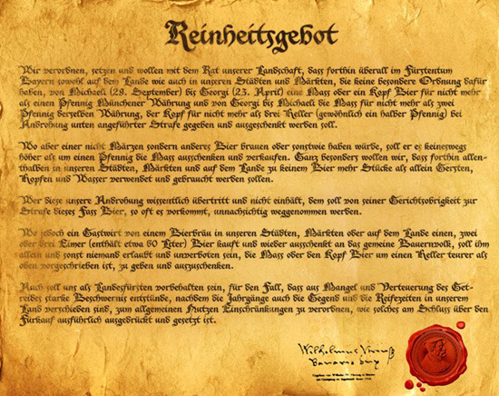

Slide 11
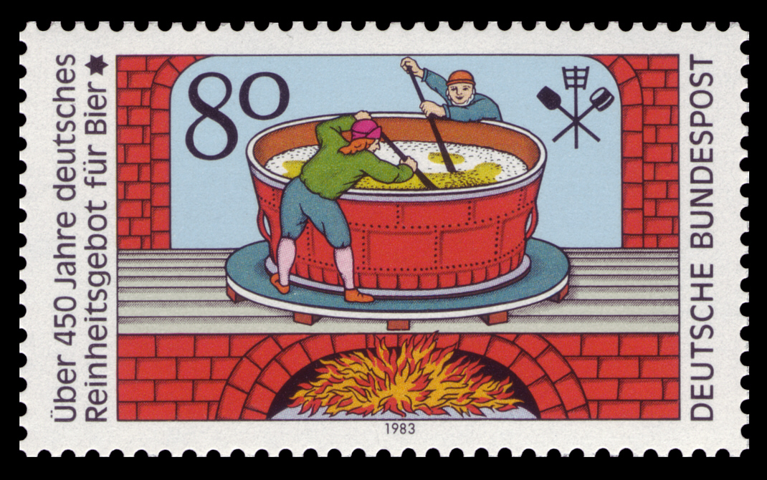
Reinheitsgebot
1983년, 맥주 순수령 제정 450주년을 기념하여 서독에서 만든 기념 우표

Slide 12
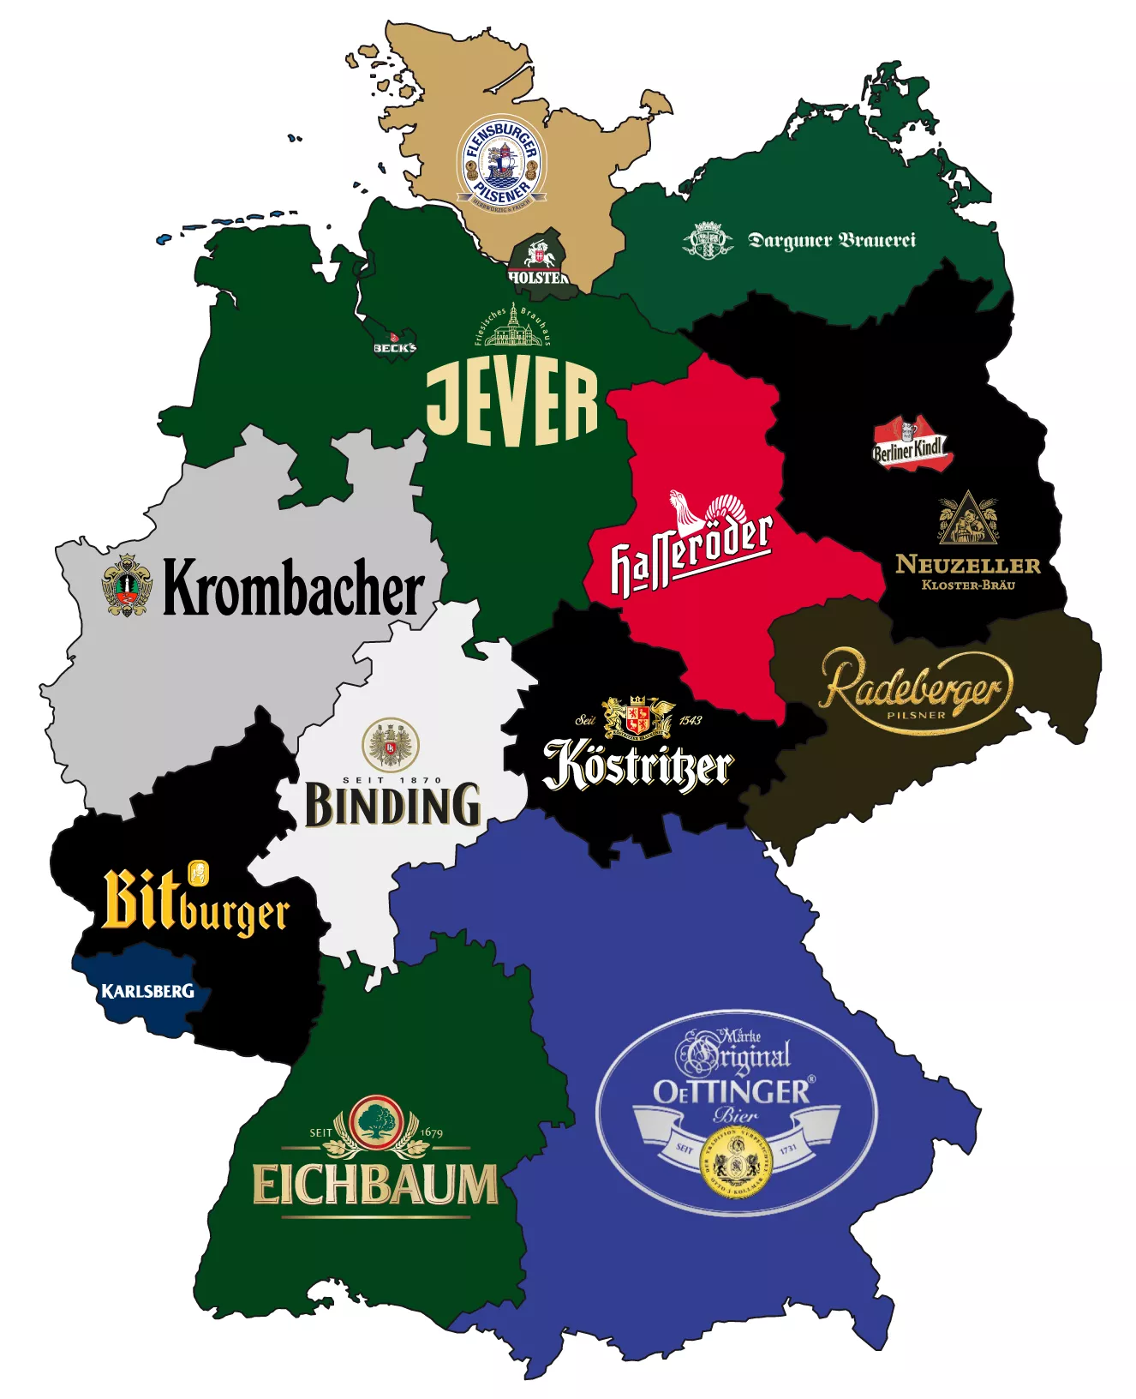
독일맥주

Slide 13
한국맥주가 맛이 없는 이유 1: 맥아와 홉의 비율
한국의 경우 예전엔 맥아비율이 67.7%가 넘어야 ‘맥주’로 인정
그런데 1999년 12월, 우리나라의 주세법이 바뀜
맥아의 비율이 10%만 넘으면 맥주로 인정

Slide 14
한국맥주가 맛이 없는 이유 2: 하이그래비티 공법 + 물타기
대부분의 한국맥주는 하이그래비티 공법으로 만듬.
하이-그래비티는 제조원가의 절감을 위해 인위적으로 가당을 하여 도수가 높은 원주를 만드는 공법
그 후 물/탄산수를 섞어 표준도수 (약5%)를 가지는 맥주,아니 제3의 발포주를 만듦

Slide 15
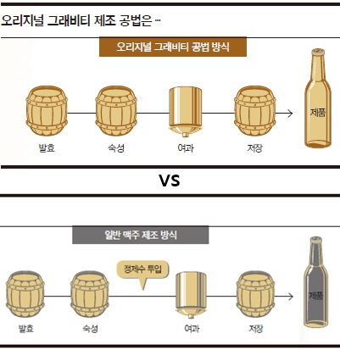

Slide 16
한국맥주가 맛이 없는 이유 3: 유통과정의 뜨거움
맥주가 열과 빛에 민감 그래서 맥주병은 갈색
우리나라는 카고 트럭에 때려 실어 운송.
40도가 넘는 일사 열에도 예외는 없음.
그 뜨거운 열과 빛에 하루 종일 무방비로 노출 당한 맥주가 각 판매점으로 감

Slide 17
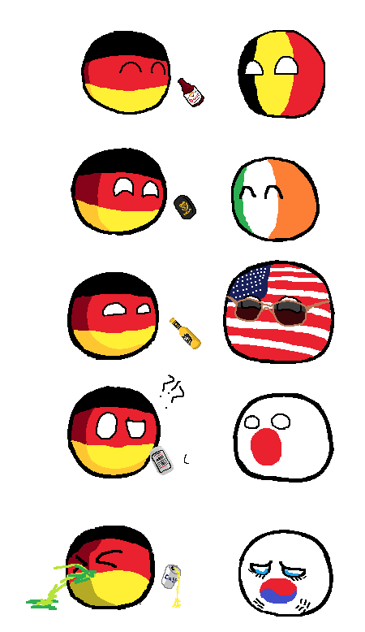

Slide 18
점입가경
In South Korea, Additives allowed include Milk- related additives such as Milk, Milk Powder, Milk Cream, Casein, Thickening Agents like Arabic Gum, Pectin and Sweeteners such as Acesulfame K, Erythritol, Xylitol etc.
Designated uses and tolerance levels of each additive are established on a product-by-product basis regulated by the Korea Ministry of Food & Drug Safety (MFDS) and may differ from the international regulations.*
*Beer Market Report, Republic of Korea, Gain Report, USDA Foreign Agricultural Services, 2016

Slide 19

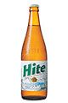
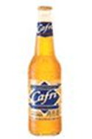
하이트 프라임 (Hite Prime)
생산지 : 한국 / 도수 : 4.69% / 형태 : 라거맥주 / 제조사 : 하이트맥주
ALL MALT제품은 100%보리(독일맥주순수령REINHEITSGEBOT)와 정통의 맥주제조법으로 제조한 제품으로 ALL MALT특유의 진하고 풍부한 맛으로 시장의 기존제품과는 차별화되며,순수함과 고급스러움을 동시에 부여한 고급제품
하이트 (Hite)
생산지 : 한국 / 도수 : 4.5% / 형태 : 라거맥주 / 제조사 : 하이트맥주
MF(Micro Filtering)공법을 이용한 처리로 신선함이 살아 있고, 드라이밀 공법으로 쓴맛이 완전 제거된 맥주. 국내최초의 비열처리 맥주
카프리 (Capri)
생산지 : 한국 / 도수 : 4.2% / 형태 : 라거맥주 / 제조사 : OB맥주
독특하고 개성이 강한 젊은층을 위한 맥주로, 투명병에서부터 느껴지는 깨끗하고 상쾌느낌을 전해주는 프리미엄 맥주. 작고 투명한 병과 부드러운 맛으로 젊은 맥주 소비층에 어필

Slide 20
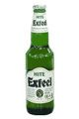
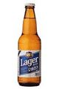
카스맥주 (Cass)
생산지 : 한국 / 도수 : 4.5% / 형태 : 라거맥주 / 제조사 : OB맥주
카스맥주는 20대의 맥주의 맛과 품질을 중요시하는 소비자들을 위한 맥주로서 깨끗한 음용감과 톡쏘는 상쾌한 맛이 살아있는 100% 비열처리 맥주
엑스필 (Exfeel)
생산지 : 한국 / 도수 : 4.2%a / 형태 : 라거맥주 / 제조사 : 하이트맥주
국내 최초의 "커플맥주"(WHITE, BLUE)로 Package 차별화를 하였으며,TWIST CAP, 에머랄드빛의 녹색병, 엠보싱병, 점자병으로 만들어졌으며 저칼로리를 위한 SAB(Super Attenuated Brewing) 공법으로 깨끗한 맛을 느낄 수 있다
오비라거 (OB Lager)
생산지 : 한국 / 도수 : 4.5% / 형태 : 라거맥주 / 제조사 : OB맥주
1995년 7월 탄생 을 처음 출시되었으며 노하우와 오랜 양조전통으로부터 얻어진 품질 관리 능력을 바탕으로 상쾌하면서도 풍부한 맥주 본연의 맛을 지닌 맥주임을 주장

Slide 21
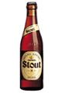
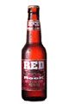
스타우트 (stout)
생산지 : 한국 / 형태 : 흑맥주 / 제조사 : 하이트맥주
흑맥주가 갖고 있는 진한 맛과 향의 스타우트- 특히 별도로 스타우트를 위한 고급원료를 사용하여 한층 부드럽고 진한 맛이 살아있다. 쓴 맛이 강하던 기존 외산 흑
맥주와 달리 흑맥주의 맛을 살리고 강한 맛의 부담은 줄여 한국인의 입맛에 맞도록 새롭게 만들었다
레드 락 (Red Rock)
생산지 : 한국 / 도수 : 5% / 형태 : 라거맥주 / 제조사 : OB맥주
레드락은 그 이름에서 나타나듯 정열,열정,강함을 나타내는 붉은 바위를 의미하며 ROCK은 본래의 의미뿐만 아니라 젊음, 음악, 발산을 상징하는 ROCK AND ROLL의 의미도 함께 내포하고 있어 황색맥주가 전부인 국내맥주시장에서 신선한 바람과 특히 젊은층의 사랑을 받고 있다. 국내 최초의 홍맥주로서, 진하면서도 부드러운 맛이 특징인 프리미엄 맥주이다.

Slide 22

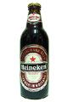
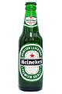
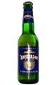
하이네켄 다크 (Heineken Dark) 생산지 : 네델란드 / 도수 : 5% / 형태 : 흑맥주/ 제조사 : Heineken 세계에서 두번째로 잘 팔린다는 맥주 하이네켄. 세계 제일의 맥주 수출브랜드로 명성을 떨치고 있다
하이네켄 (HEINEKEN) 생산지 : 네델란드 / 도수 : 5% / 형태 : 라거맥주 / 제조사 : 하이네켄 일찍부터 동남아시아에 진출 최초의 다국적 맥주회사가 된 하이네켄은 현재 세계에서 세번째로 큰 맥주회사. 네델란드식 맥주의 독특한 효모의 맛과 향기, 그리고 깔끔한 뒷맛을 자랑하는 대표적인 프리미엄 맥주
암스테르담 마리너 (AMSTERDAM Mariner) 생산지 : 네델란드 / 도수 : 4.8% / 형태 : 라거맥주 / 제조사 : 그로쉬 인터내셔널 암스테르담 맥주는 튤립과 풍차의 나라 네델란드의 유서 깊은 맥주회사 그로쉬사의 세계적인 명품브랜드.톡 쏘는 호프향과 부드럽고 순한 맛이 특징인 정통 프레미엄 라거맥주

Slide 23
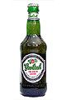
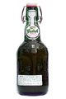
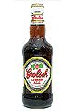
그롤쉬 (Grolsch) 생산지 : 네델란드 / 도수 : 5% / 형태 : 라거맥주 / 제조사 : Grolsche Bierbrouwerij Nederland B.V. 그롤쉬 프리미엄 맥주. 엄선된 최상급의 원료만을 사용하며, 보통 4주 동안만 숙성하는 다른 맥주와는 달리 8주 동안 숙성시키며 3중 냉각필터링 시스템을 거쳐 생산되어 맥주 고유의 향이 풍부하고 오랫동안 지속
그롤쉬 스윙탑 (Grolsch swingtop) 생산지 : 네델란드 / 도수 : 5% / 형태 : 라거맥주
그롤쉬 엠버 에일 (Grolsch Amber Ale) 생산지 : 네델란드 / 도수 : 5% / 형태 : 에일맥주 / 제조사 : Grolsche Bierbrouwerij Nederland B.V. 4세기에 걸쳐 내려온 제조비법에 따라 그롤쉬의 브르마스터가 특허 낸 그롤쉬만의 이스트, 유럽에서 봄에 생산되는 대맥, 약간의 소맥, 그리고 여러 가지 타입의 호프를 브랜딩한 믹스 호프를 엄선하여 제조한 그롤쉬 에일맥주는 호박색을 띤 풍부한 향과 부드럽고 깨끗한 맛을 지닌 에일맥주의 대명사이다. 미국 맥주 스타일의 부드러운 맛을 좋아하는 젊은 층 및 여성 맥주 애호가의 미각을 겨냥

Slide 24
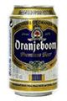
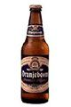
오렌지붐 캔 (ORANGEBOOM CAN)
생산지 : 네델란드/ 도수 : 5%/ 제조사 : 유나이티드 닷치
100%몰트, 호프, 물만으로 생산된 맥주. 네델란드 왕실의 문장, 오렌지의 나무(오렌지 붐)로부터 이름이 붙여졌다
오렌지붐 (Oranjeboom)
생산지 : 네델란드/ 도수 : 5% / 형태 : 라거맥주
갈증해소가 가장 뛰어난 최상의 품질과 신뢰, 거짓없는 특징으로 유명하다.
오란제품 프리미엄 필스너는 5도의 알코올 도수
오렌지붐 올드 브윈은 단맛이 느껴짐. 알콜 도수는 2.5도

Slide 25
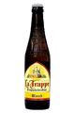
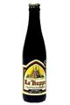
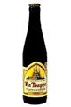
라 트라페 블론드 (LA TRAFFE BLOND) 생산지 : 네델란드 / 도수 : 6.5%/ 형태 : TRAPPIST 네덜란드에서는 Zundert와 함께 Trappist 맥주 생산 수도원. 에일 맥주인 라 트라페에는 효모가 포함되어 있어 병입 후에도 발효가 진행되는 이차 숙성 효과를 가짐
라 트라페 듀블 (LA TRAFFE DUBBEL) 생산지 : 네델란드 / 도수 : 7% / 형태 : TRAPPIST 전통 제조법에 의해 만들어지는 라·트라페는 자연의 소재만을 사용하고 있다. 다크·로빈레드색(네델란드에서는 붉은 빛의 맥주를 로빈이라고 부름)을 띈, 부드러운 맛의 맥주
라 트라페 트리플 (LA TRAFFE TRIPLE) 생산지 : 네델란드/ 도수 : 8%/ 형태 : TRAPPIST 표면 발효 맥주의 라·트라페는, 병내 발효하고 있기때문에, 한층 더 향기나, 맛을 숙성시킨다. 라·트라페의 최적 온도는 12℃에서 16℃. Trappist 맥주는, 매우 향이 풍부

Slide 26
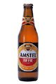
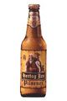
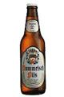
암스텔 (Amstel) 생산지 : 네델란드 / 도수 : 5%/ 형태 : 라거맥주 / 제조사 : Amstel Brouwerij 암스텔 라거는 그 빛깔이 아름답기로 유명하다. 암스텔 라거 특유의 인상적인 황금 빛깔은 몰트와 다크 몰트의 적절한 조화에서 비롯된다. 하면 발효 공법으로 만들어졌으며 특유의 부드러우면서도 쌉쌀한 맛을 느낄 수 있다.
헤르토그 잔 (Hertog Jan) 생산지 : 네델란드 / 도수 : 5% / 형태 : 라거맥주 이 맥주는 과일향이 듬뿍나는 황금빛의 필젠맥주로써 마시고 나면 가벼운 쓴맛을 느낄 수 있다
도멜쉬 (Dommelsch) 생산지 : 네델란드 / 도수 : 5% / 형태 : 필젠맥주 1744년부터 제조되어진 Dommensch맥주는 네덜란드와 전세계적으로 널리 알려진 맥주. Dommensch 맥주는 깨끗한 물로 만들어지며, 여러가지 제품군들이 있다. 필젠맥주로써 하면 발효맥주인 Pis, 고급 필젠맥주인 Dominator, 달콤하면서 검붉은 색을 띄는 Oud Bruin, 그리고 무알콜 맥주인 Malt 등이 있다

Slide 27
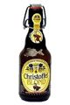
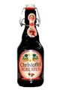
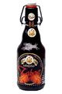
크리스토펠 블론드 (CHRISTOFFEL BLOND) 생산지 : 네델란드 / 도수 : 5% / 형태 : 필젠맥주 열처리 살균이나 여과를 하고 있지 않습니다. 이 맥주의 특징은, 「세계 제일의 드라이 필젠산 맥주」라고 말해지고 있을수록, 호프의 쓴 맛이 있습니다. 식사전의 술로나, 요리, 씨푸드, 치킨등에 추천할 수 있다
크리스토펠 로버투스 (CHRISTOFFEL ROBERTUS) 생산지 : 네델란드 / 도수 : 6% / 형태 : 라거맥주 여과를 하지않으며, 비열처리의 뮌헨 스타일의 라거 맥주입니다. 크림이 듬뿍있으면서 넘어가는 맛이 소프트하며 향기가 있고, 좋은 호프의 쓴 맛을 가지고 있다. 쇠고기, 돼지고기, 스파이스 요리에 적격이다
크리스토펠 타보에 (CHRISTOFFEL TABOE) 생산지 : 네델란드 / 도수 : 6.5% / 형태 : 담배맥주 여과를 거치지 않으며, 비열처리의 럭비 타입 맥주 「로버투스」를 베이스로 담배의 향기를 지니고 있다. 부드럽게 넘어가는 맛을 맛볼 수가 있다. 신경이 쓰이는 니코틴은 포함되고 있지 않고, 새로운 타입의 맥주로서 현지에서도 화제의 맥주이다

Slide 28

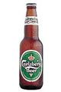
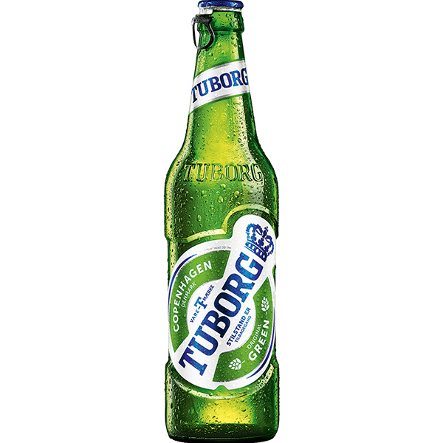
칼스버그 (Carlsberg) 생산지 : 덴마크 / 형태 : 라거맥주 / 제조사 : Calsberg 'Carlsberg' 또는 Carl's Hill Brewery라는 회사명은 그의 아들인 Carl 이후부터 불리워지게 되었다. 오늘날 Carlsberg는 전세계 140여개국의 맥주애호가들이 즐기는 유명한 맥주이다.
투보그 (Tuborg) 생산지 : 덴마크 / 형태 : 라거맥주 / 제조사 : Calsberg Tuborg는 코펜하겐 내 거리이름으로 1873 양조장 설립 1970 Carlsberg에 인수됨 탄산의 쏘는 맛과 쓴맛 없는 light body가 특징

Slide 29
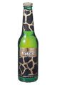
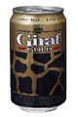
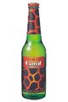
지라프 골드 (GIRAF GOLD) 생산지 : 덴마크 / 도수 : 5.6% / 형태 : 라거맥주 / 제조사 : 아르바니 지라프맥주회사 국내에서 보기 드물게 비타민 C 가 함유된 최 상급맥주로서 어떠한 축제나 음식과도 잘 어울리며 덴마크 귀족이 지정한 맥주라고 함
지라프 골드 캔 (GIRAF GOLD CAN) 생산지 : 덴마크 / 도수 : 5.6% / 형태 : 라거맥주 / 제조사 : 아르바니 지라프 아르바니사는, 1859년 설립의 종업원 약 300명, 덴마크 최대급의 양조 회사입니다. 기린 골드는 6주간 숙성을 거친 , 깊은 맛과 부드럽게 넘어가는 맛의 맥주다.
지라프 스트롱 (GIRAF STRONG ) 생산지 : 덴마크 / 도수 : 7.3% / 형태 : 라거맥주 / 제조사 : 아르바니 지라프맥주회사 젠마크오젠에 있는 지라프사의 맥주. 9주간의 장기에 걸쳐 숙성하고 있으므로 알코올은 7.3% 입니다. 지라프(기린)라는 명칭은, 새로운 동물원을 유치했을 때, 기린을 기증한 것을 기념해 붙일 수 있었다

Slide 30

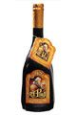
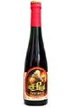
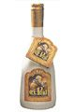
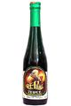
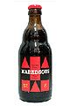
세인트 바울 더블 330ml (ST. PAUL DOUBLE 330ml) 생산지 : 벨기에 / 도수 : 6.9% / 형태 : Ale Dark / 제조사 : Sterkens 품격있는 한 잔의 와인처럼 기쁨을 주는 강한 에일스타일의 흑맥주. 전통적인 양조장에서 높은 발효에 의한 맥주를 사랑하는 사람들을 위한 맥주
세인트 바울 트리플 (ST. PAUL TRIPLE) 생산지 : 벨기에 / 도수 : 7.6% / 형태 : Abbey Ale / 제조사 : Sterkens 맥아의 깊은 풍미를 느낄 수 있는 구리빛의 에일스타일의 맥주입니다. 달콤하고 쌉살한, 섬세하고 신비로운 맛이 장점
마레드소스 (Maredsous) 생산지 : 벨기에 / 도수 : 7.5% 특별한 전용잔으로 특별하게 마시는 벨기에의 특별한 맥주

Slide 31
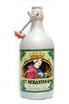
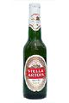
세인트 세바스찬 그랜드 크루 (ST SEBASTIAAN GRAND CRU) 생산지 : 벨기에 / 도수 : 7.6% / 형태 : 에일맥주 / 제조사 : Sterkens 부드러운 맥아의 맛을 느낄 수 있는 매우 특별한 에일스타일의 맥주입니다. 전통적이며 예술적인 양조의 기술로 만든 보석같은 맥주입니다
스텔라 아르투와 생산지 : 벨기에 / 도수 : 5.2% / 형태 : 라거맥주 스텔라 아르투와는 필스너 계열의 맥주 옥수수 첨가로 상쾌하면서도 쌉쌀한 뒷맛이 있으며, 그 맛과 품격을 즐기기 위해선 섭씨 3도에서 독특한 스텔라 아르투와 글라스에 마시는 것이 좋다. 전세계적으로 맥주 애호가들로부터 널리 사랑받고 있는 프리미엄 맥주

Slide 32
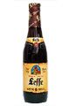



레페 브라운 (LEFFE BRUNE) 생산지 : 벨기에 / 도수 : 6.5% / 형태 : Trappist / 제조사 : 인터브루 인터브루사에서 수도원으로부터 공식적인 양조허가를 받아 '수도원 방식'으로 양조되는 맥주 이다. 맥아를 구워 만든 쌉쌉한 맛이 일품인 레페 브라운(흑맥주)이 있다..
레페 블론드 (LEFFE BLONDE) 생산지 : 벨기에 / 도수 : 6.5% / 형태 : Trappist / 제조사 : 인터브루. 깨끗하고 부드러운 맛의 레페 브론드가 제일 유명하다.
레페 라디우스 (LEFFE Radieuse) 생산지 : 벨기에 / 도수 : 8.2% / 형태 : Trappist / 제조사 : 인터브루 레페 라디우스는 황갈색의 컬러와 강한 맛과 풍부한 향이 특징. 8.2%의 알콜도수로써 진한 맛이 인상적. 품격있는 성배잔 모양의 레페 글라스는 레페만의 향과 적당한 적당한 양의 거품을 형성함으로써 레페의 맛과 분위기를 보존한다
레페 트리플 (LEFFE TRIPLE) 생산지 : 벨기에 / 도수 : 8.4% / 형태 : Trappist / 제조사 : 인터브루 레페 트리플은 레페 맥주중 가장 강한 알콜을 가지고 있으며, 레몬과 바닐라 맛이 나며 황금빛 색깔, 프레쉬하고 순수한 맛이 일품

Slide 33


호가든 (Hoegaarden)
생산지 : 벨기에 / 도수 : 5% / 형태 : 라거맥주 / 제조사 : 인터브루
벨기에 화이트 맥주. 갈색에 우윳빛이 감돈다. 텁텁함이 느껴지는 독특한 맛이 담백하게 느껴진다. 여성들에게 인기다
줄리우스 (Julius)
생산지 : 벨기에 / 도수 : 8.8% / 제조사 : 호가든사
줄리우스는 호가든사에서 상면발효방식으로 제조되어지는 맥주로써 병에서 다시 한번 숙성시키므로 엹은 색과 순하고 부드러운 거품이 특징으로 뒷맛이 깔끔합니
다

Slide 34

오발 (Orval) 생산지 : 벨기에 / 도수 : 6.2% / 형태 : Trappist 오르바르 수도원 양조소의 트라피스트 에일 맥주. 오래된 역사를 가지는 수도원에서, 옛부터의 양조법을 완고하게 지키고 있다. Trappist 맥주의 과일 향기와 코크가 벨기에 맥주같고, 맛이 깊은 맥주

Slide 35



주필러 (Jupiler) 생산지 : 벨기에 / 도수 : 5.2% / 형태 : 라거맥주 황금빛이 감도는 색과 컴팩트한 디자인이 특징이며, 홉과 몰트의 블렌딩이 적절하게 이루어져 부드럽게 넘어가며 쓴맛도 적다
라 베카스 (La Becasse) 생산지 : 벨기에 / 도수 : 5% / 형태 : 라거맥주 라 베카스 맥주는 벨기에의 전통적인 방법인 자연발효방식으로 제조. 진한향과 달콤함을 겸비하여 다른 맥주와 차별화된 고유의 맛을 가지고 있다
피드뵈프 (Piedboeuf) 생산지 : 벨기에 / 도수 : 1.2% / 형태 : 라거맥주 산뜻하고 쉽게 마실수 있는 하면 발효공법으로 생산된 맥주이다. 피드뵈프 블론드는 1.5도의 알콜이 혼합된 순한것이 특징이고 빛깔은 엷은 색깔을 띄고 있다. 피드뵈프 브라운은 알콜 도수가 같은 1.5도이나 보다 풍부한 맛과 짙은 색깔은 띄고 있다

Slide 36



듀벨 (Duvel) 생산지 : 벨기에 / 도수 : 8.5% / 형태 : 라거맥주 / 제조사 : Moortgat 듀벨맥주는 인공 감미료나 화학적인 방부재를 사용하지 않아 천연 그대로의 그윽한 맛과 향을 느낄 수 있다. 금갈색으로 병속에서 2차 발효가 되는 고알콜 맥주이며 샴페인 처럼 품위있게 먹는 맥주이다
라 디빈 (La Divine) 생산지 : 벨기에 / 도수 : 9.5% / 형태 : 상면발효맥주 호프의 쓴 맛과 좋은 몰트의 달콤함이 매우 균형있게 조화되어 지금까지 맛볼 수 없었던 맛. 옛날에는 사람들의 건강을 위해 수도원 등에서 제조되었다. 와인처럼 천천히 마시는 제품의 하나.
비에르 데스 아우즈 (Biere Des Ours) 생산지 : 벨기에 / 도수 : 8.4% / 형태 : 라거맥주 벨기에·와론의 맥주는, 세계적으로 인정받게 되었다. 8℃정도에 차게 해 마시는 것으로, 이 맥주를 충분히 즐길 수가 있다

Slide 37




그림베르겐 블론드 (Grimbergen Blonde) 생산지 : 벨기에 / 도수 : 7% 엄선된 호프를 사용. 더블에 비교해 맛이 강하고, 과일맛을 느낄 수가 있다.
그림베르겐 트리플 (Grimbergen Triple) 생산지 : 벨기에 / 도수 : 9% 상쾌한 입맛이 특징인 표면 발효 맥주. 브륏셀 교외에 1128년 설립된 역사가 있는 그룸베르겐 수도원에서 만들어지고 있다
그림베르겐 쿠베 (Grimbergen Cuvee de Lermitage) 생산지 : 벨기에 / 도수 : 7.5% 처음은 달고, 강한 맛의 맥주. 색은 다크 칼라로, 깊은 맛을 즐길 수가 있는 맥주다. 벨기에에서는 식후에 천천히 조금씩 마시면 이 맥주의 맛을 즐길 수 있다
그림베르겐 옵티모 브루노 (Grimbergen Optimo Bruno) 생산지 : 벨기에 / 도수 : 10% 알코올은 강하지만, 과일 맛을 가져서 깊은 맛의 맥주. 옵티모는 수도원 맥주의 최고를 의미. 그림베르겐 수도원 맥주는 현재 마스사의 자회사에서 만들어지고 있다

Slide 38



시메이 레드 (Chimay Rood) 생산지 : 벨기에 / 도수 : 7% / 형태 : Trappist 벨기에에서는 현재 5곳의 트라피스트 수도원에서 맥주를 양조하고 있다. 이 수도원에서 만들어지고 있는 맥주를 「Trappist 맥주」라고 구별해 부르고 있다. 시메이 레드는, 원숙한 맛과 코크의 밸런스가 매우 우수.
시메이화이트 생산지 : 벨기에 / 도수 : 8% / 형태 : Trappist 시메이화이트는 약간 쓴 맛이 있다
시메이 브로우 (Chimay Brauw) 생산지 : 벨기에 / 도수 : 9% / 형태 : Trappist 시메이 브로우는 보리의 구수한 향기와 호프의 쓴 맛이 깊은 맛을 더하고 있다

Slide 39



더블 엔기엔 블론드 (Double Enghien Blonde) 생산지 : 벨기에 / 도수 : 7.5% / 형태 : 상면발효맥주 천천히 맥주 본래의 향기나, 풍부한 맛을 즐기기에는 충분한 맥주. 4∼8℃정도 차게하면 이 맥주를 제일 맛있게 즐길 수 있는 온도다
부시 노엘 (Bush Noel) 생산지 : 벨기에 / 도수 : 12% / 형태 : 크리스마스 맥주 호프는 겐트산 호프와 고르딘그홉을 사용했다. 몰트는 필젠맥주 몰트와 카라멜 몰트를 사용하고 있다. 사치스러운 소재를 충분하게 사용한 맥주. 가족·파티용으로 추천.
쿠베 드 노엘 세인트 퓰리엔 (Cuvee de Noel ST. Feuillien) 생산지 : 벨기에 / 도수 : 9% / 형태 : 크리스마스 맥주 색은 다크, 과일 맛. 전용의 글래스로 천천히 맛을 보면서 마시는 것도 좋은 방법

Slide 40




크롬바커 (Krombacher) 생산지 : 독일 / 도수 : 5% / 형태 : 라거맥주 / 제조사 : 크롬바커 알레르타우에서 생산한 싱싱하고 어린 맥아와 잘 발효된 누룩만을 선별하여 만들어 맛과 향이 깊고 거품이 풍부하며 여기에 무기물이 적고 깨끗한 천연암반수를 더해 크롬바커만의 부드럽고 산뜻한 맛이 난다. 독일에서도 크롬바커는 투명한 빛깔과 깊은 향, 톡쏘는 맛으로 독일인은 물론 유럽과 전세계의 젊은이들에게 폭넓게 사랑을 받고 있다.

Slide 41



에딩거 챔프 (ERDINGER CHAMP) 생산지 : 독일 / 도수 : 4.7% / 형태 : 바이스맥주/ 제조사 : 에딩거 바이스 브로이 바이스 비어란 독일 바바리아지방의 전통 맥주 스타일로, 맥주의 원료에 맥아, 홉, 이스트, 물 이외에 밀을 섞어 만드는 맥주를 말한다. 에딩거 챔프는 트위스트 캡으 로써 병밑바닥에 오프너(?)가 달려있다
에딩거 라거 (ERDINGER Weisbrau) 생산지 : 독일 / 도수 : 5.3% / 형태 : 라거맥주 / 제조사 : 에딩거사
에딩거 둔켈 (ERDINGER Dunkel) 생산지 : 독일 / 도수 : 5.3% / 형태 : 흑맥주 / 제조사 : 에딩거사 기존의 흑맥주와 비교하여 에딩거는 쓴 맛이 적고 바이스 비어 특유의 향과 더불어 효모와 흑맥아의 절묘한 조화를 느낄 수 있다. 깔끔하고 부드러운 여운이 남는 최고급 흑맥주다

Slide 42





엥겔 아이스 (Engel Eis Bier) 생산지 : 독일 / 도수 : 4.5% / 형태 : 아이스맥주 맥주로부터 얼음을 없애는 것에 의해 잡성분도 제거되므로, 깨끗한 맛을 즐길 수 있는 맥주다. 독일의 맥주 순수령(몰트, 호프, 효모, 물만 사용)에 따라 만들어 낼 수 있던 아이스 맥주
엥겔 복 (Engle Bock) 생산지 : 독일 / 도수 : 7%/ 형태 : BOCK 일정 온도를 유지해,맥주에 있어 제일 적합한 도자기 병을 개발 그것을 현재도 사용하고 있는 것이 이 맥주. 보리를 낮은 온도로 그슬려 만들기 때문에, 묵직한 무거운 입맛과 보리의 쓴맛의 본격적인 복크맥주
엥겔 캐사럼 (Engel Ceasarum) 생산지 : 독일 / 도수 : 6.9% / 형태 : 라거맥주 품질을 유지하기 위해서, 도자기 병에 넣어, 온도를 일정 유지하거나 빛을 막고 있다. 본격적인 라거맥주로, 보리와 호프의 균형있는 섬세한 맛을 가지는 독일 맥주
엥겔 알루미늄 비행기 캔 (Engel Fliegerbier) 생산지 : 독일 / 도수 : 7% / 형태 : 라거맥주 하면 발효된 고알코올 맥주로, 3 종류의 몰트가 사용되고 있다. 보리를 그슬린 것 같은 쓴 맛을 가지는 풍미가 있는 맥주다. 이 병은, 일찌기 하늘에의 도전이라고 하는 국제적 파일럿들을 기려 경량화 개발 되었고, Zeppelin 비행기중에서 사용되었다고 전해지고 있다
엥겔 피들러 크리스마스 (Engel Fiedler Christmas) 생산지 : 독일 / 도수 : 5% / 형태 : 크리스마스 맥주 본격적인 100% 몰트의 맥주이며, 1상자에 2 종류의 병이 들어가 있고 선물 용

Slide 43



플렌스버거 필스너 (Flensburger - Pilsener ) 생산지 : 독일 / 도수 : 4.8% / 형태 : 라거맥주 / 제조사 : FLENSBURGER BRAUEREI 프렌스버거를 오픈할때 펑하는 소리와 함께 프렌스버거만의 독특한 맥아향을 느낄 수 있다.국내에 소개되는 프렌스버거는 정통 필스너 공법에 의해 양조된 필스너와 둔켈이 있다. 프렌스버거는 깔끔하면서 연한 향내음을 음미할 수 있다. 둔켈은 부드럽고 장미향의 감미로움을 느낄 수 있는 최상급의 맥주이다
플렌스버거 둔켈 (Flensburger - Dunkel) 생산지 : 독일 / 도수 : 4.8% / 형태 : 흑맥주 / 제조사 : FLENSBURGER BRAUEREI
플렌스버거 바이젠 (Flensburger - Weizen) 생산지 : 독일 / 도수 : 5.1% / 제조사 : FLENSBURGER BRAUEREI 기존의 필스너와 둔켈과 다르게 담백한 맛이 나며... 밀이 들어가 우리나라의 막걸리를 먹는듯

Slide 44




베를리너 킨들 바이스 (Berliner Kindl Weisse) 생산지 : 독일 / 도수 : 2.5% / 형태 : 바이스맥주 칵테일 맥주. 와인을 넣어 레드 맥주, 카르피스를 넣어 화이트 맥주, 다양한 시럽이나 리큐어로 자신의 맥주를 즐길 수 있다
베를리너 킨들 필스너 (Berliner Kindl Pilsener) 생산지 : 독일 / 도수 : 4.6% / 형태 : 필젠맥주 / 제조사 : 베를리너 킨들 독일의 맥주 순수령에 근거한 맥아 100% 의 본격적 맥주. 호프의 쓴 맛이 목넘김을 깔끔하게 해준다.
비트부르거 필스 (Bitburger Pils) 생산지 : 독일 / 도수 : 4.6% / 형태 : 필젠맥주 이름난 물의 시골, 아이페르 지방이 맑게 개인 물로부터 태어난 칼 드는 정도 발군의 필젠산 맥주. 엄선 선명한 보리 몰트, 효모, 호프를 사용해, 전통적인 장기 저온 발효로 만들어지고 있다. 독일뿐 아니라 유럽을 대표 하는 정통파의 필젠산 맥주다

Slide 45



쾨스트리쳐 (Kostritzer Schwarzbier) 생산지 : 독일 / 도수 : / 형태 : 흑맥주 / 제조사 : 쾨스트리쳐사 독일 전통 흑맥주로 비스마르크 재상과 독일의 대문호 괴테가 즐겼고, 두사람 모두 영원히 자신들의 사진을 상표에 사용하도록 허가한 독일의 유일한 흑맥주 이다
큐벨 (Kubele) 생산지 : 독일 / 도수 : 5.5% / 형태 : 라거맥주 맛은 물론 독일의 순수령에 따른 본격적인 라거맥주입니다. 병에는 트레이드마크인 엔젤의 문장이 디자인되어 있어 이 병의 역사를 느끼게 해 준다
벨텐부르거 크로스터 (Weltenburger Kloster) 생산지 : 독일 / 도수 : 5.1% / 형태 : 바이스맥주 밀맥아를 50%이상 사용해, 밀본래의 화려한 풍미가 특징의 황금빛의 표면 발효 맥주다. 1차 발효의 뒤, 효모를 더해 제조된다. 그 효모가 병내에서 희게 보이기 때문에, 흰색(바이스) 맥주로 불리고 있다

Slide 46



디벨스 (Diebels) 생산지 : 독일 / 도수 : 4.8% / 형태 : Alt beer/ 제조사 : 디벨스 디벨스는 가장 대표적인 alt beer다. alt란 영어로 'traditional', 'old'의 뜻을 가지고 있다. 따라서 alt맥주란 ale맥주의 한 종류로써 상면 발효의 전통적인 방법에 의해 생산되는 쓴맛을 가진 맥주를 뜻한다. alt beer는 구리 빛을 띄고 있으며 독특한 향으로 유명하다
플라토13 (Plato13) 생산지 : 독일 / 도수 : 6% / 형태 : 흑맥주 / 제조사 : 디벨스 독일의 흑맥주 시장을 장악하고 있는 디벨스사의 제품일 뿐만 아니라 6% 의 진한 porter스타일의 흑맥주를 pull cap 방식의 산뜻한 병에 담았기 때문이다
밸틴스 (VELTINS) 생산지 : 독일 / 도수 : 4.8% / 형태 : 라거맥주 / 제조사 : 씨엔에이 밸틴스 식욕을 자극하는 깔끔한 맛의 하이네켄과는 또다른 풍미가 있다. 국내에 들어온 VELTINS는 사진과는 달리 녹색병의 링풀캡(손가락을 걸어 당겨 여는 뚜껑) 방식인데 작은 병 모양은 듀블(DUVEL)과 흡사하다

Slide 47


홀스텐 페스트복 (Holsten Festbock) 생산지 : 독일 / 도수 : 7% / 형태 : 라거맥주 / 제조사 : 홀스텐 맥주도시 함부르크의 대표적인 맥주로서 호프 향이 강한 쓴맛 맥주로 잘 알려져 있다
트롬페 라 몰트 (Trompe La Mort) 생산지 : 독일 / 도수 : 7% / 형태 : BOCK 다브르복크라고 하는 강한 맛과 하드함을 느끼게 하는 라벨이 재미있고 트론페라는 「좀 바뀌었다」를 의미합니다.

Slide 48


벡스 (Becks) 생산지 : 독일 / 도수 : 3.5% / 형태 : 라거맥주 / 제조사 : BRAUEREI BECK & CO 은은한 황금색의 벡스 라이트는 호프의 쌉쌉한 맛과 맥주 본연의 상쾌하고 깨끗한 맛을 유지, 보통의 맥주와 달리 부드러우며 짙은 맥주향을 느낄 수 있다. 첫맛은 호프의 쌉쌉한 맛과 천연 맥아의 구수한 맛이, 끝맛은 깔끔한 산뜻함이 느껴지며 우유 한컵보다도 칼로리가 낮은 제품으로 깔끔하고 섬세한 기호를 가진 여성들이 도 부드럽게 즐길 수 있는 맥주
벡스다크 (Becks Dark) 생산지 : 독일 / 도수 : 5% / 형태 : 흑맥주 / 제조사 : BRAUEREI BECK & CO 독일산 흑맥주로 알콜 도수 5%의 강하면서 부드러운 맛을 주는 맥주로 쏘는 맛과 쓴맛을 함께 주며 기네스 보다는 진한 맛은 덜하다.

Slide 49





비미쉬 (BEAMISH) 생산지 : 아일랜드 / 도수 : 4.2% / 형태 : Irish stout draught 비미쉬 스타우트 맥주는 정통 아일랜드 스타우트 맥주로서 생맥주이기 때문에 남녀노소 부담없이 즐길 수 있는 맥주이다. 이러한 특징으로 인해 1996년에는 세계유명 16개의 맥주공장 공개 시음회에서 "세계 최고의 스타우트 맥주"로 선정되었으며 현재는 기네스 맥주와 함께 세계 최고의 스타우트 맥주로 널리 알려지었다
기네스 오리지날 (GUINNESS Original) 생산지 : 아일랜드 / 도수 : 4.3% / 형태 : Irish stout beer 구수한 향이 오래 남으며 따르고 나면 미세한 거품이 위로 올라오는데 그 거품 또한 고소하여 거품채로 마시면 더욱 깊은 맛을 즐길 수 있다. 부드러우면서도 커피와 양주에 가까운 특유의 강하고 쓰면서도 달콤한 뒷맛이 특징이다
머피스 (Murphys) 생산지 : 아일랜드 / 도수 : 4% / 형태 : 흑맥주 / 제조사 : Murphy Brewery 수분을 50% 함유한 건조맥아를 사용하여 로스터라고 하는 가열장치로 110~130도의 온도로 가열하여 만든 부드럽고 쵸컬렛 향의 감미로움을 느낄 수 있는 최상급의 스타우트이다. 국내에 소개되는 머피스는 정통 스타우트 공법에 의해 양조된 흑맥주이다. 머피스를 마신 후 병을 흔들면 Draught Flow System을 감지할 수 있다

Slide 50




세인트 앤드류스 에일 (Mccallum) 생산지 : 영국 / 도수 : 4.6% / 제조사 : 벨 하벤 4.6도의 알콜도수, 부드럽고 풍부한 맥아의 맛과 과일 풍미가 가득한 한 잔의 세인트 앤드류스 에일은 최상의 맥주 중 하나
맥컬럼 스타우트 (Mccallum) 생산지 : 영국 / 도수 : 5.2% / 제조사 : 벨 하벤 특히 크림타입의 거품입자는 일반 Dark맥주와 차별화된 부드러움을 선호하는 많은 애호가들에게 호평받고 있으며, 기존의 Stout에서는 느낄수 없는 풍부함을 맛볼수 있다
올드 스파클핸 (Old Speckled Hen) 생산지 : 영국 / 도수 : 5.2% / 제조사 : 그린킹 브루어리 전통을 중시하는 영국 에일맥주의 대표주자로서 전 영국의 언론과 소비자가 극찬하고 영국의 문화 자체를 표현한다는 부드러운 맥주다

Slide 51




크로넨버그 1664 (Kronenbourg 1664) 생산지 : 프랑스 / 도수 : 5.2%/ 형태 : 라거맥주 독일 국경에 면한 알자스 지방은 프랑스맥주의 명산지로 유명하다. 크로넨브르그는 그중에서 가장 이름있는 맥주로 프랑스 최대의 그룹 BSN의 중심적 존재이다. 전세계 40여개 국가에 수출하고 있는 크로넨버그1664는 2002년에 영국의 최대 맥주회사인 S&N사에 인수되면서 새로운 병모양으로 출시되었다
사그레스 (Sagres) 생산지 : 프랑스 / 도수 : 5.1% / 형태 : 라거맥주 1934년, 당시의 4개의 양조 회사가 통합되었다. 1977년 국책 회사가 되어, 포르투갈의 맥주산업에 가세한 1대 기업. 사그레스호를 브랜드명으로 한 맥주로, 마시기 좋은 맥주다
세레나 (Serena) 생산지 : 프랑스 / 도수 : 4.8% / 형태 : 라거맥주 양조소가 있는 곳은 지중해의 섬. “섬의 태양과 같이 황금빛에 빛나는 맥주가 갈증을 해소해 줍니다” 라고 광고. 엄선된 원료로, 최신의 양조 기술을 사용해 양조. 호프를 적게 사용하고 있기 때문에, 쓴 맛에 약한 사람도 마시기 좋은 맥주다

Slide 52



아델스코트 (ADELSCOTT) 생산지 : 프랑스 / 도수 : 6.6% / 형태 : 위스키+맥주 / 제조사 : 브래쎄리휘셔에스아이 아델스코트는 맥주를 제조할 때에 위스키를 만드는 오크통속에서 약 3개월 간 숙성시켜 그윽한 오크향과 함께 깊은 맛이 나는 맥주이다. 아델스코트 맥주의 몰트향과 부드러운 맛은 전 세계 애호가들로부터 호평받고 있다
아델스코트 누아르 (ADELSCOTT Noire ) 생산지 : 프랑스 / 도수 : 6.6% / 형태 : 다크몰트 깊은 맛안에 몰트의 로스트된 구수한 맛이 있다. 프랑스는 알자스 지방에서 만들어진 맥주다
휘셔 트레디션 (Ficshe Tradition) 생산지 : 프랑스 / 도수 : 6% / 형태 : 에일맥주 독일 국경에 면한 알자스 지방은 프랑스맥주의 명산지로 유명하다. 크로넨브르그는 그중에서 가장 이름있는 맥주로 프랑스 최대의 그룹 BSN의 중심적 존재이다. 전세계 40여개 국가에 수출하고 있는 크로넨버그1664는 2002년에 영국의 최대 맥주회사인 S&N사에 인수되면서 새로운 병모양으로 출시되었다

Slide 53



콜롬바 (Colomba) 생산지 : 프랑스 / 도수 : 5% / 형태 : 화이트맥주 남쪽 프랑스의 허브와 꽃에 의해 향기를 느낄 수 있고 , 벨기에·독일의 화이트 맥주와는 다른 맛을 즐길 수 있다. 콜롬바는 소설에 등장하는 여성의 이름이다
시티 블론드 (CH' TI Blonde) 생산지 : 프랑스 / 도수 : 6.4% / 형태 : 에일맥주 멋진 향기를 가진 훌륭한 에일입니다. 몰트의 좋은 맛과 호프의 조화, 쓴 맛이 균형있게 느껴져, 맥주 본래의 즐거움을 준다.
메테오르 드 노엘 (Meteor de Noel) 생산지 : 프랑스 / 도수 : 5.8% / 형태 : 크리스마스맥주 이 맥주는 아득히 옛날의 제조법에 근거한 것입니다. 크리스마스 뿐만이 아니고 설날이나 겨울의 특별한 날에 잘 맞는 맥주다

Slide 54



빅토리아 비터 (Victoria Bitter ) 생산지 : 호주 / 도수 : 4.9% / 형태 : 라거맥주 / 제조사 : CARLTON & UNITED BREWERIES VB」의 애칭으로 사랑받고 있는 오스트레일리아№1의 시장점유율을 가지는 맥주다. 향기가 높고 맛이 좋은, 보리의 향기와 상쾌한 맛이 특징. 오스트레일리아 사이즈는 병이 조금 큰 375 ml 이다
킹 (King) 생산지 : 호주 / 도수 : 4.9% / 형태 : 라거맥주 / 제조사 : 브로잉코프세이션 킹 라거의 맛은 맥아 특유의 자연스러운 맛에 초점을 맞추어 인공의 어떠한 맛도 제공하지 않는다. 온도 강도에 관한 비밀공법을 사용하며, 특히 호주 청정지역에서 자란 맥아를 사용하여, 마셨을 때부터 엄선된 맥아를 사용 했음이 입에서 느껴진다. 킹 라거의 디자인과 맛은 21세기 맥주 애호가들을 충분히 만족시킨다

Slide 55



포스터스 (FOSTERS) 생산지 : 호주 / 도수 : 4.9% / 형태 : 라거맥주 / 제조사 : carlton and united breweries Ltd 100% 맥아즙으로 만들어서 맛이 아주 부드러워 마시기 편하며 여성들에게 인기가 좋은 맥주. 다소 느끼하고 강한 맛을 내며 톡 쏘는 맛이 특징
포스터스 아이스 (FOSTERS Ice) 생산지 : 호주 / 도수 : 5% / 형태 : 라거맥주 / 제조사 : Scottish Courage 아이스 맥주의 맛을 그대로 살려 맛이 부드럽고 순해서 특히 여성분에게 권장할만한 맥주...!!
칼튼 크라운 라거 (Carlton Crown Lager ) 생산지 : 호주 / 도수 : 4.9% / 형태 : 필젠맥주 / 제조사 : 포스터스 1864년 창업의 빅토리아주멜버른에 있는 오스트레일리아에서№1 맥주 메이커가, 포스터스 사. 마일드한 풍미가 특징으로, 오스트레일리아를 대표하는 맥주

Slide 56




볼댐 (VOLL-DAMM) 생산지 : 스페인 / 도수 : 7.2% / 형태 : 맥주 / 제조사 : S.A.Damm사에서 새롭게 내놓은 정열의 도시 바르셀로나의 강한 (7.2%)맥주
댐비어 (DAMM-BIER) 생산지 : 스페인 / 도수 : 0.94% / 형태 : 라거맥주 / 제조사 : S.A.Damm 낮은 알코올 농도에도 맥주 본연의 맛을 잃지 않고 있으며, 특히나 고소하고 깊은 향은 댐비어의 자랑이다. 저알코올 맥주는 국내에서 탄산 음료로 취급 받기 때문에 저렴한 가격으로 마실 수 있으며, 술을 전혀 못 먹는 사람이나 여성에게 어필
복댐 (BOCK-DAMM) 생산지 : 스페인 / 도수 : 5.4%/ 형태 : 흑맥주 / 제조사 : S.A.Damm 부드럽고 시원한 스페인 맥주의 전형적인 맛을 드러내는 복댐은 유럽의 신세대들에게 인기가 높다. 무엇보다 쓰지 않는 그 맛이 흑맥주를 친숙하게 만든다

Slide 57


엠바 이스페셜 (Ambar Especial) 생산지 : 스페인 / 도수 : 5.2% / 형태 : 라거맥주 앰바색으로 호두의 향기와 코크가 있다. 가볍고 마시기 좋기 때문에 유럽 시장에서도 인기가 오르고 있다. 라·자라곤자나 양조소는, 스페인에서 유일하게 자사에서 몰트를 만들고 있는 회사
앰바 네그로 ( Ambar Negro) 생산지 : 스페인 / 도수 : 4.8% / 형태 : 흑맥주 약 100년전, 거리의 맥주 애호가가 독일의 맥주 대가와 양조소를 만들었던 것이 시작. 뒷맛에 달콤함이 있는 흑맥주로, 라임의 조각과 함께 마시는 방법도 있다

Slide 58





사그레스 프레타 (Sagres Preta) 생산지 : 포르투갈 / 도수 : 4.3% / 형태 : 흑맥주 Sociedade Central de Cervejas사의 흑맥주. 보리 본래의 달콤함이 자아내는 향기는, 매우 견실한 맛이 있다. 세계 22나라 이상에도 수출되고 있는 인기 상품
사그레스 캔 ( Sagres CAN) 생산지 : 포르투갈 / 도수 : 5.1% / 형태 : 라거맥주 1934년, 당시의 4개의 양조 회사가 SCC로 통합되었다. SCC는 1977년 국책 회사가 되어, 포르투갈의 주산업에 가세한 1대 기업. 사그레스를 브랜드명으로 한 맥주
임페리얼 (Imperial) 생산지 : 포르투갈 / 도수 : 5.1% / 형태 : 라거맥주 호프의 향기를 충분히 즐길 수 있도록, 그리고 신선한 마음이 들 수 있도록 개발된 맥주로, 쓴 맛을 극히 억제한 맥주

Slide 59


에비수 (yebisu) 생산지 : 일본 / 도수 : 5% / 형태 : 라거맥주 / 제조사 : sapporo breweries Ltd 에비수의 이름은 지역명일 뿐이 아니라 신토신의 이름이기도 하다. 도르트문트 지역 라거 스타일로 부드러운 몰트향과 홉향의 발란스가 좋으며 쌉쌀하고 깊은 맛은 가히 일본 대표 맥주라 불릴만하다

